Slide 1
A SEMMELWEIS ALUMNI IGAZGATÓSÁG MODERNIZÁLÁSA
Új időknek új szavai
dr. Oláh Dániel
2016.

Slide 2
TARTALOM
Előzmények – Szervezetfejlesztés háttere
Összevonás – Alumni, DPR, Karrierközpont
Tervek – Az első év
Arculat, adatbázis
Szakmai fejlesztések
DPR
Szolgáltatás
Kártya, flotta
Rendezvények
Összefoglalás

Slide 3
SZERVEZETFEJLESZTÉS HÁTTERE
Felsőoktatás elvárásainak változása
Egészségügyi felsőoktatás – követi a technikai fejlődést
Biopszichoszociális modell vs. hagyományos orvoskép – nemcsak a betegséget, hanem a beteget!
Speciális szakterületek
Piaci elvárások az egyetemek felé – értékes munkaerő, önálló, kreatív szakembergárda
Kiegészítő szolgáltatások megjelenése a felsőoktatásban
Semmelweis Egyetem elköteleződése
TÁMOP és egyéb projektek, pályázatok

Slide 4
ÚJ EGYETEMI SZOLGÁLTATÁSOK
Helyszín – Semmelweis Egyetem
2009 – létrejön a Karrierközpont, Alumni Iroda, Diplomás Pályakövető Rendszer
Az irodák fejlődése párhuzamosan
Külön szervezés, irányítás
Szakmai fejlesztés – elsődleges
Pályázati forrás – TÁMOP
Fenntartási kötelezettség
Szakemberhiány

Slide 5
SZOLGÁLTATÓI KÖZPONTOK
Karrierközpont feladatai, céljai
Karriertanácsadás, karrierépítés
Hallgatók egyetemi éveinek támogatása, karriertervezés
Életpályamodell kialakítása
Magyar munkaerőpiac erősítése
Gyakorlatok és a későbbi munka összekötése
Megvalósítás eszközei
Marketing és kommunikáció
Honlap, kiadványok, rendezvények
Szolgáltatások
Egyéni és csoportos foglalkozások, tanácsadói hálózat
Tanulást segítő klubok
Egyetemi polgárok életét megkönnyítő szolgáltatások
Kedvezmények, kulturális programok
HuMánia – pályaszocializációs műhely
Diáktanácsadó, pszichológiai tanácsadó

Slide 6
Alumni Iroda
„Öregdiák” kapcsolattartás
Végzettek és a jelenlegi hallgatók összekapcsolása
Eszközök
Rendezvények, honlap
Felmérések
Diplomás Pályakövető Rendszer
Önálló iroda – később Karrierközpont része
Anyagi erőforrás hiánya
Törvényi kötelezettség
Végzettek visszajelzése
Tudományos módszerekkel
Célzott kérdőívek, statisztikák, beszámolók

Slide 7
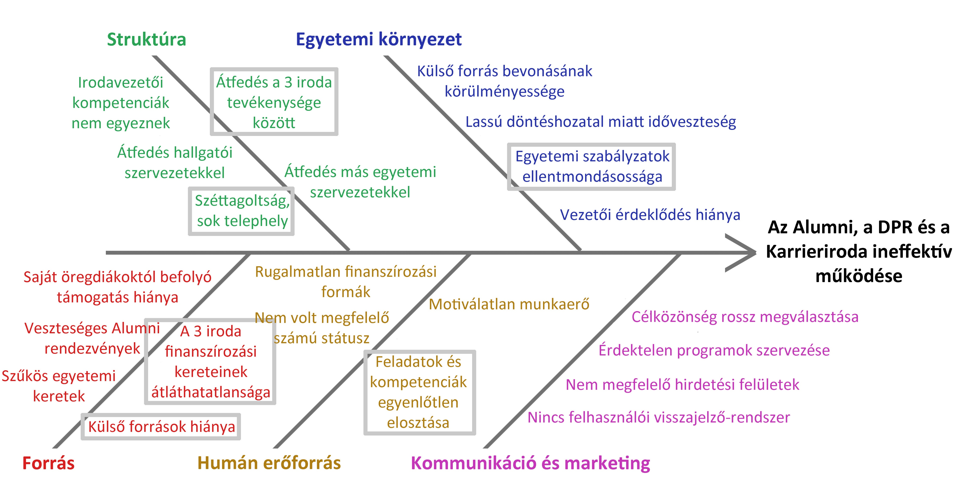
ÖSSZEVONÁS

Slide 8
SZOLGÁLTATÁSOK
Profilkezelő online felület
Kapocs, álláskeresés, egészségügy, partneri hálózat, fundraising, ösztöndíjak, kommunikáció
Semmelweis Alumni Kártya
Semmelweis Alumni Flotta
Rendezvények
Kiadványok
Termékek

Slide 9
RENDEZVÉNYEK
Karriernap és állásbörze
Végzős Bál és Bankett
Pályaorientációs és készségfejlesztési nap
Alumni találkozó és Semmelweis Bál
Semmelweis Nyári Egyetem
Évfolyam-találkozók

Slide 10
JELEN – FEJLESZTÉSI ÍV ORIGÓJA
Strukturális összevonás
Minden működik, ami eddig
Plusz lehetőségek
Párhuzamosságok kiszűrve
Hatékonyság nő – kevesebb pénzből több /szolgáltatás, munkaerő/
Új szervezeti működési rend
Egyértelmű, pontos, átfogó
Szabályozott egyetemi elhelyezkedés – SZMSZ
Szabályzatok újraformálása – hirdetés, bevételek kezelése, költségvetés
Szolgáltatások, szakmai fejlesztések háttere
Egységes arculat, egységes kommunikáció
Fokozza a hozzáférhetőséget
Következetesség
Fundraising megteremtésének lehetősége
„Kapcsolati háló, beáramló tudás”
Életpálya lehetőségek, ív a „gólyától a nyugdíjig”
Szolgáltatói szemlélet

Slide 11
ÖSSZEFOGLALÁS
A szervezetfejlesztés sikeres
Célcsoportnak megfelelő irányok
Nemzetközi kapcsolati háló
Együttműködések, például Semmelweis Baráti Kör
Szolgáltatói szemléletet képvisel
Az egyetem van a hallgatókért és végzettjeiért
Egészségügyi összefogás
Új hallgatói karrierlehetőségek
E-health, m-health fejlesztési pontok
Infrastruktúra fejlesztése megkezdődött
Szponzoráció, forrásteremtés, rendezvényszervezés, arculat, szakmai fejlődés

